Slide 1

SOFTWARE ARCHITECTURE AND PATTERN DESIGN 2024/25
Network Topology
Mapper
By Mario Mastrulli & Valerio Salvatore Di Maggio

Slide 2
Punti Principali:
Indice dei contenuti
Scelta del progetto
Tecnologie utilizzate
Requisiti funzionali e non funzionali
Schema progettuale
Demo e Interfaccia
Future implementazioni

Slide 3

“Una rete senza mappa è come una città senza strade”

Slide 4



Direzioni prese:
Team: Mario Mastrulli e Valerio di Maggio
Scelte tecnologiche
Filosofia Progettuale
Limiti tecnologici
FRONTEND: SvelteKit e Tailwind CSS, scelti per i tempi di sviluppo e build rapidi.
BACKEND: Python, grazie alla sua vasta gamma di librerie e flessibilità, tra cui FastAPI per la creazione dell’api per interfacciarsi con il frontend.
Modularità: Il progetto è stato suddiviso in backend e frontend per la separazione di responsabilità.
Scalabilità: L’applicazione deve funzionare velocemente anche in reti molto grandi.
Efficienza: La scelta di queste tecnologie garantisce prestazioni massime.
Dipendenza da tool: Nmap è uno strumento molto potente ma non sempre accurato.
Prestazioni su Reti Estese: Tale programma potrebbe essere meno performante.
Limitazioni delle librerie: La necessità di un’app multi-piattaforma può portare a problemi nel funzionamento sui vari SO.

Slide 5
Scansioni rapide e efficienti
Gestioni degli errori
Sicurezza FastAPI
Conformità e Standard
Requisiti non funzionali
Rilevamento dei dispositivi
Generazione della mappa di rete
Possibilita di avviare o fermare le scansioni
Riconoscimento e classificazione dei dispositivi
Requisiti funzionali

Slide 6
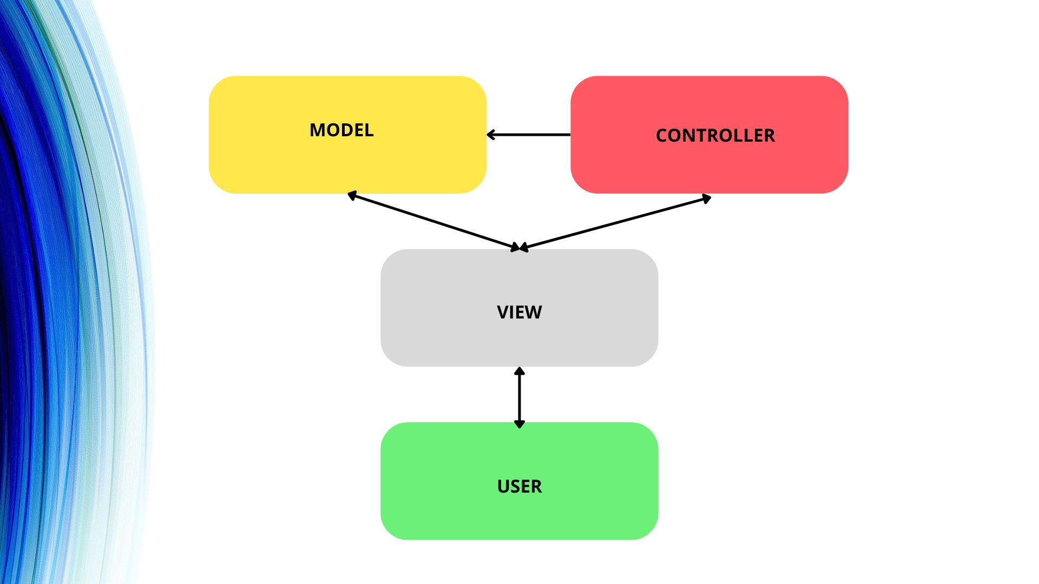
SCHEMA PROGETTUALE

Slide 7
Model
Controller
Node
Hop
/get_nodes
/start_scan
Nodes
/stop_scan
View
Grafo dei nodi
Lista dei dispositivi

Slide 8
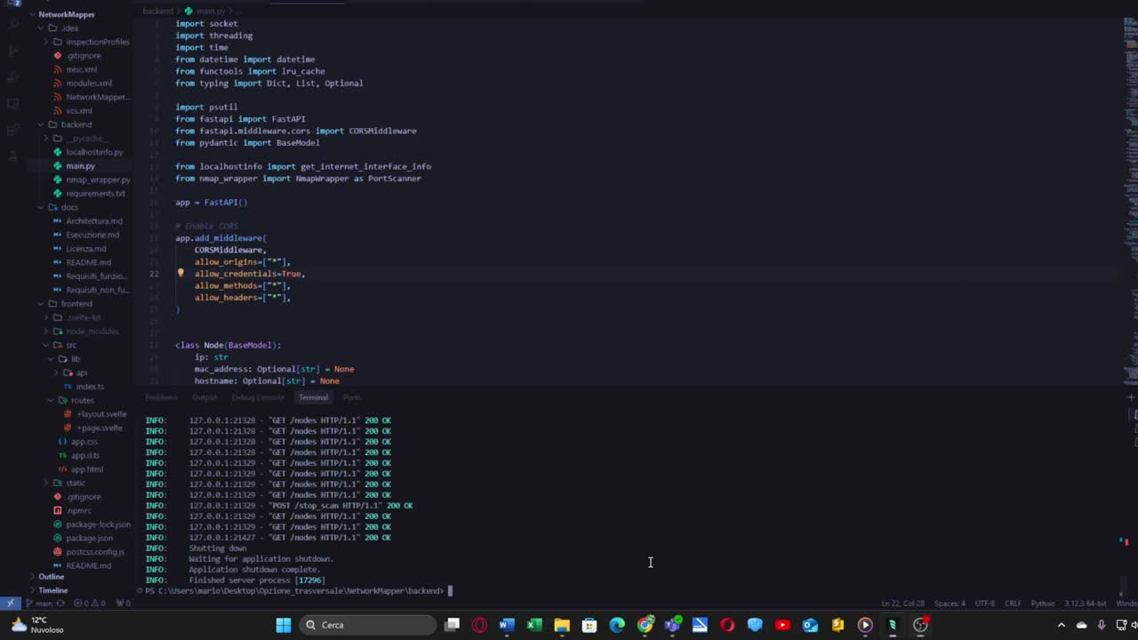
DEMO E INTERFACCIA

Slide 9
Pipeline progettuale
Analisi requisiti
Progettazione
Sviluppo
Testing
Deployment
Il progetto Network Topology Mapper è un'applicazione che rileva, mappa e visualizza in modo interattivo la struttura di una rete informatica, fornendo informazioni dettagliate sui dispositivi e sulle connessioni, supportando la gestione, l’analisi e la sicurezza della rete in maniera efficiente e scalabile.

Slide 10
Prossimi passi...

Slide 11

FUTURE IMPLEMENTAZIONI
01
Stilizzare il frontend
02
Espandere la mappatura della rete
03
Ottenere maggiori info dai nodi
04
Implementare DB
05
Integrazione AI

Slide 12

Grazie dell’attenzione
- TEAM MARIO MASTRULLI E VALERIO DI MAGGIO

